Slide 1
Наноматеріали

Slide 2
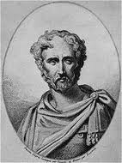
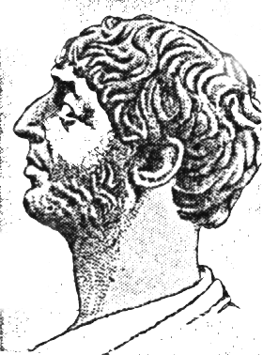
Тіт Лукрецій Кар
Вводить поняття про «першооснови речей», складаючи і поєднуючи які можна отримувати різні речовини з різними властивостями.

Slide 3
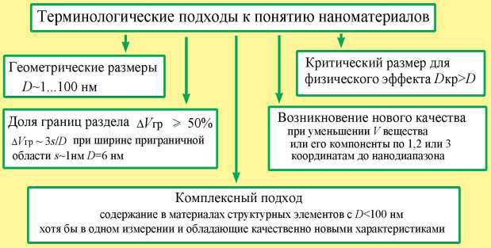
Підходи по визначенню наноматеріалів

Slide 4
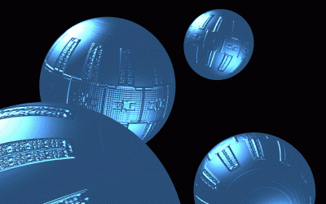
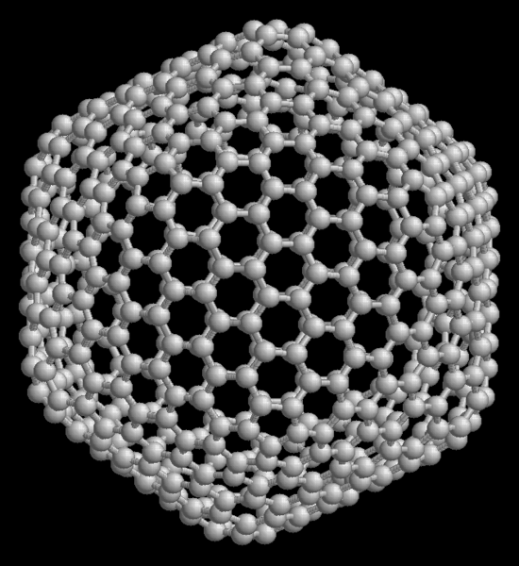
Наноматеріали - матеріали, що містять структурні елементи, геометричні розміри яких хоч би в одному вимірі не перевищують 100 нм, і що володіють якісно новими властивостями, функціональними і експлуатаційними характеристиками

Slide 5
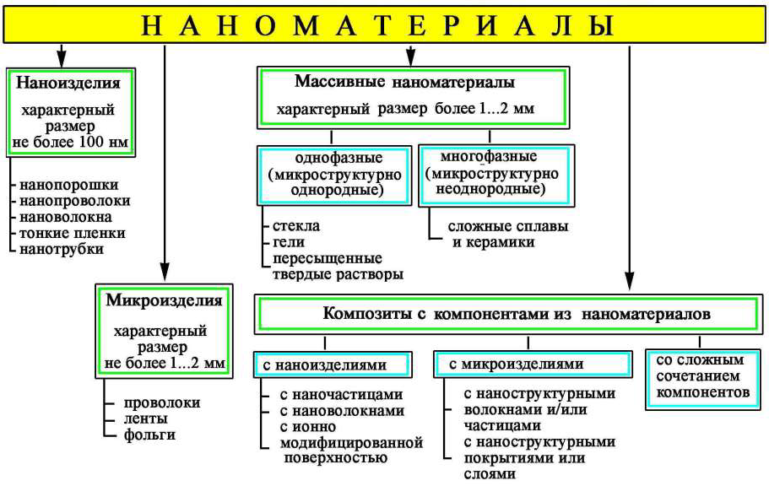
Категорії наноматеріалів

Slide 6
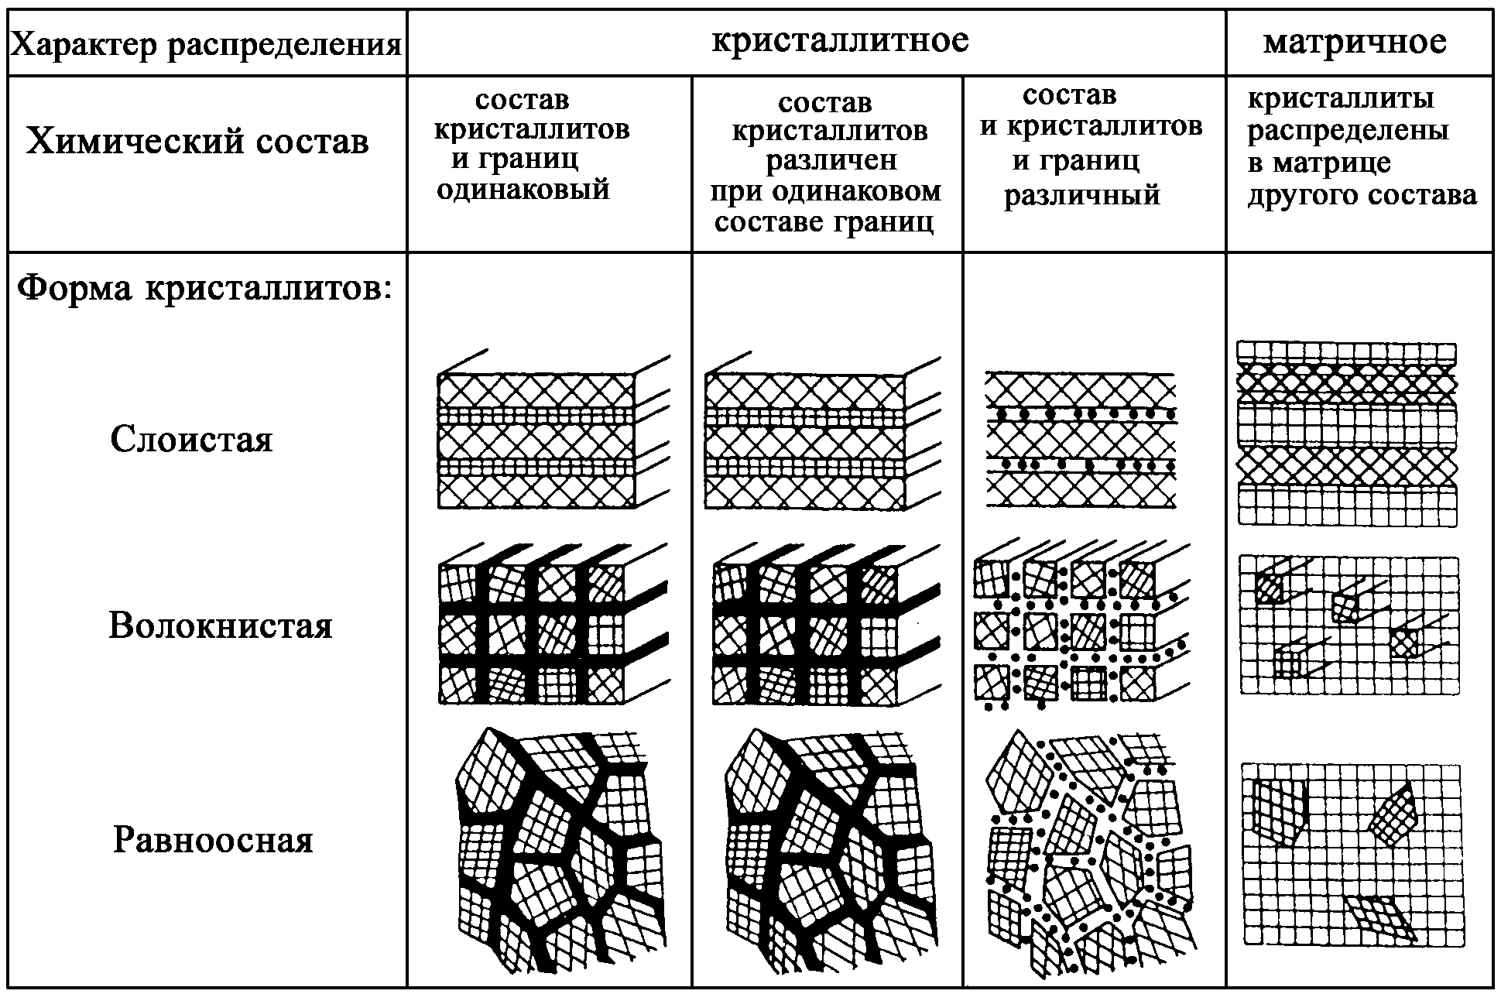
Типи структур наноматеріалів

